Slide 1
集合的笛卡儿积和二元关系
有序对
笛卡儿积及其性质
二元关系的定义
二元关系的表示

Slide 2
有序对
定义 由两个元素 x 和 y，按照一定的顺序组成的
二元组称为有序对（也称序偶），记作<x,y>
实例：点的直角坐标(3,−4)
有序对性质
有序性 <x,y>≠<y,x> （当x≠ y时）
<x,y> 与 <u,v> 相等的充分必要条件是
<x,y>=<u,v> ⇔ x=u ∧ y=v
例1 <2, x+5> = <3y− 4, y>，求 x, y.
解 3y− 4 = 2, x+5 = y ⇒ y = 2, x = − 3

Slide 3
有序 n 元组
定义 一个有序 n (n≥3) 元组 <x₁, x₂, …, x_{n}> 是一个
有序对，其中第一个元素是一个有序 n-1元组，即
<x₁, x₂, …, x_{n}> = < <x₁, x₂, …, x_{n-1}>, x_{n}>
当 n=1时, <x> 形式上可以看成有序 1 元组.
实例 n 维向量是有序 n元组.

Slide 4
笛卡儿积
定义 设A,B为集合，A与B 的笛卡儿积记作A×B， 定义为 A×B ={ <x,y> | x∈A ∧ y∈B }
例2 A={1,2,3}, B={a,b,c}
A×B ={<1,a>,<1,b>,<1,c>,<2,a>,<2,b>,<2,c>,
<3,a>,<3,b>,<3,c>}
B×A ={<a,1>,<b,1>,<c,1>,<a,2>,<b,2>,<c,2>,
<a,3>, <b,3>,<c,3>}
A={∅}, P(A)×A={<∅,∅>, <{∅},∅>}

Slide 5
笛卡儿积的性质
若A或B中有一个为空集，则A×B就是空集.
A×∅=∅×B=∅
不适合交换律 A×B≠B×A
不适合结合律 (A×B)×C≠A×(B×C)
对于并或交运算满足分配律
A×(B∪C)=(A×B)∪(A×C)
(B∪C)×A=(B×A)∪(C×A)
A×(B∩C)=(A×B)∩(A×C)
(B∩C)×A=(B×A)∩(C×A)
若|A|=m, |B|=n, 则 |A×B|=mn

Slide 6
性质的证明
证明 A×(B∪C)=(A×B)∪(A×C)
证 任取<x,y>
<x,y>∈A×(B∪C)
 ⇔ x∈A∧y∈B∪C
⇔ x∈A∧(y∈B∨y∈C)
 ⇔ (x∈A∧y∈B)∨(x∈A∧y∈C)
 ⇔ <x,y>∈A×B∨<x,y>∈A×C
 ⇔ <x,y>∈(A×B)∪(A×C)
所以有A×(B∪C) = (A×B)∪(A×C).

Slide 7
例题
例3 (1) 证明 A=B ∧ C=D ⇒ A×C=B×D
(2) A×C=B×D是否推出 A=B ∧ C=D ? 为什么？
解 (1) 任取<x,y>
<x,y>∈A×C ⇔ x∈A ∧ y∈C
⇔ x∈B ∧ y∈D ⇔ <x,y>∈B×D
(2) 不一定. 反例如下：
A={1}，B={2}, C=D=∅, 则 A×C=B×D 但是 A≠B.

Slide 8
例题
例3 (3) 若A不是空集，则A×B⊆A×C当且仅当B⊆C
(4) 证明 A ⊆B ∧ C⊆D ⇒ A×C⊆B×D
逆命题在什么情况下成立？

Slide 9
例题
例3 (4) 设A、B、C、D为任意集合，以下等式是否成立？
(A∩B)×(C∩D) =(A×C)∩(B×D)
(A∪B)×(C∪D)=(A×C)∪(B×D)
(A−B)×(C−D) =(A×C) − (B×D)
(A⊕B)×(C⊕D) =(A×C)⊕(B×D)

Slide 10
二元关系的定义
定义 如果一个集合满足以下条件之一：
（1）集合非空, 且它的元素都是有序对
（2）集合是空集
则称该集合为一个二元关系, 简称为关系，记作R.
如<x,y>∈R, 可记作 xRy；
实例：R={<1,2>,<a,b>}, S={<1,2>,a,b}.
R是二元关系, 当a, b不是有序对时，S不是二元关系
根据上面的记法，可以写 1R2, aRb等.

Slide 11
从A到B的关系与A上的关系
定义 设A,B为集合, A×B的任何子集所定义的二元
关系叫做从A到B的二元关系, 当A=B时则叫做 A上
的二元关系.
例4 A={0,1}, B={1,2,3}, R₁={<0,2>}, R₂=A×B, R₃=∅, R₄={<0,1>}. 那么 R₁, R₂, R₃, R₄是从 A 到 B
的二元关系, R₃和R₄同时也是 A上的二元关系.
计数
|A|=n, |A×A|=n², A×A的子集有 个. 所以 A上有
个不同的二元关系.
例如 |A|=3, 则 A上有=512个不同的二元关系.

Slide 12
A上重要关系的实例
设 A 为任意集合，
∅是 A 上的关系，称为空关系
E_{A}, I_{A} 分别称为全域关系与恒等关系，定义如下：
 E_{A}={<x,y>|x∈A∧y∈A}=A×A  I_{A}={<x,x>|x∈A} 例如, A={1,2}, 则  E_{A}={<1,1>,<1,2>,<2,1>,<2,2>}  I_{A}={<1,1>,<2,2>}

Slide 13
A上重要关系的实例（续）
小于等于关系 L_{A}, 整除关系D_{A}, 包含关系R⊆定义：
L_{A}={<x,y>| x,y∈A∧x≤y}, 这里A⊆R，R为实数集合
D_{B}={<x,y>| x,y∈B∧x整除y}, 这里B⊆Z*, Z*为非0整数集
R⊆={<x,y>| x,y∈A∧x⊆y}, 这里A是集合族.
类似的还可以定义大于等于关系, 小于关系, 大于关系, 真包含关系等等.

Slide 14
实例
例如 A = {1, 2, 3}, B ={a, b}, 则 L_{A}={<1,1>,<1,2>,<1,3>,<2,2>,<2,3>,<3,3>} D_{A}={<1,1>,<1,2>,<1,3>,<2,2>,<3,3>}
A=P(B)={∅,{a},{b},{a,b}}, 则 A上的包含关系是
R⊆={<∅,∅>,<∅,{a}>,<∅,{b}>,<∅,{a,b}>,<{a},{a}>,
<{a},{a,b}>,<{b},{b}>,<{b},{a,b}>,<{a,b},{a,b}>}

Slide 15
关系的表示
表示方式：关系的集合表达式、关系矩阵、关系图
关系矩阵：若A={a₁, a₂, …, a_{m}}，B={b₁, b₂, …, b_{n}}，R是从A到B的关系，R的关系矩阵是布尔矩阵M_{R} = [ r_{ij} ] _{m×n}, 其中 r_{ij} = 1⇔ < a_{i}, b_{j}> ∈R.
关系图：若A= {x₁, x₂, …, x_{m}}，R是A上的关系，R的关系图是G_{R}=<V, E>, 其中V=A为顶点集，E为边集.如果<x_{i},x_{j}>属于关系R，在图中就有一条从 x_{i} 到 x_{j} 的有向边.
注意：A, B为有穷集，关系矩阵适于表示从A到B的关系或者A上的关系，关系图适于表示A上的关系

Slide 16
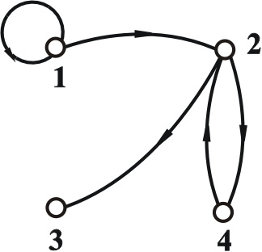
实例
A={1,2,3,4},
R={<1,1>,<1,2>,<2,3>,<2,4>,<4,2>},
R的关系矩阵M_{R}和关系图G_{R}如下：

Slide 17
关系的运算
基本运算定义
定义域、值域、域
逆、合成、限制、像
基本运算的性质
幂运算
定义
求法
性质

Slide 18
关系的基本运算
定义域、值域 和 域
domR = { x | ∃y (<x,y>∈R) }
ranR = { y | ∃x (<x,y>∈R) }
fldR = domR ∪ ranR
例1 R={<1,2>,<1,3>,<2,4>,<4,3>}, 则
 domR={1, 2, 4}
 ranR={2, 3, 4}
fldR={1, 2, 3, 4}

Slide 19
关系的基本运算
逆与合成(复合)
R⁻¹ = {<y,x> | <x,y>∈R}
R∘S = {<x,z> | ∃ y (<x,y>∈R∧<y,z>∈S) }
例2 R={<1,2>, <2,3>, <1,4>, <2,2>}
S={<1,1>, <1,3>, <2,3>, <3,2>, <3,3>}
R⁻¹={<2,1>, <3,2>, <4,1>, <2,2>}
R∘S ={<1,3>, <2,2>, <2,3>}
S∘R ={<1,2>, <1,4>, <3,2>, <3,3>}

Slide 20
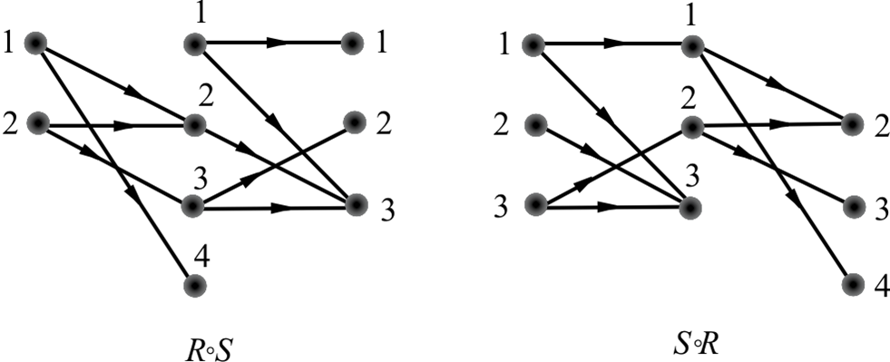
合成运算的图示方法
利用图示（不是关系图）方法求合成
R∘S ={<1,3>, <2,2>, <2,3>}
S∘R ={<1,2>, <1,4>, <3,2>, <3,3>}

Slide 21
关系的基本运算
定义 F 在A上的限制
F↾A = {<x,y> | xFy ∧ x∈A}
A 在F下的像
F[A] = ran(F↾A)
实例 R={<1,2>, <2,3>, <1,4>, <2,2>}
R↾{1}={<1,2>,<1,4>}
R[{1}]={2,4}
R↾∅=∅
R[{1,2}]={2,3,4}
注意：F↾A⊆F, F[A] ⊆ranF

Slide 22
关系基本运算的性质
定理1 设F是任意的关系, 则
(1) (F⁻¹)⁻¹=F
(2) domF⁻¹=ranF, ranF⁻¹=domF
证 (1) 任取<x,y>, 由逆的定义有
 <x,y>∈(F⁻¹)⁻¹ ⇔ <y,x>∈F⁻¹ ⇔ <x,y>∈F
所以有 (F⁻¹)⁻¹=F
(2) 任取x,
x∈domF⁻¹ ⇔ ∃y(<x,y>∈F⁻¹)
⇔ ∃y(<y,x>∈F) ⇔ x∈ranF 所以有domF⁻¹= ranF. 同理可证 ranF⁻¹ = domF.

Slide 23
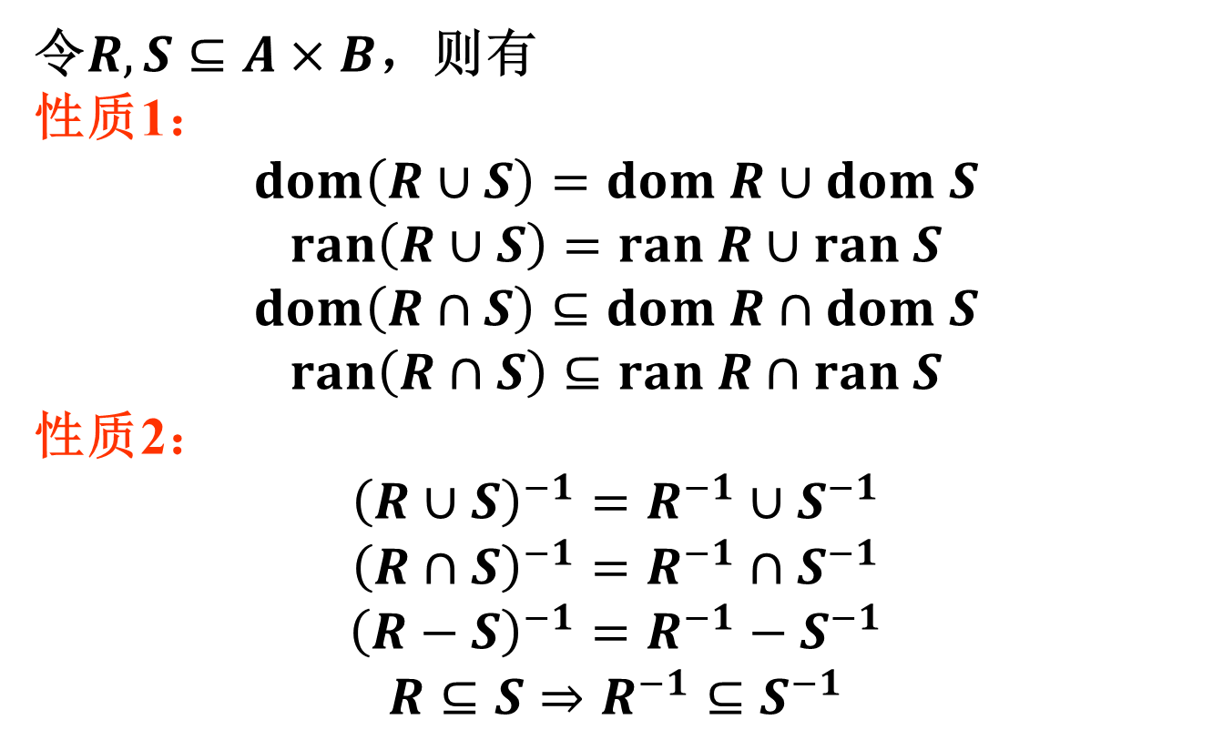
关系基本运算的性质
令$R,S⊆A×B$，则有
性质1：
$$dom\left(R∪S\right)=dom R∪dom S$$
$$ran\left(R∪S\right)=ran R∪ran S$$
$$dom\left(R∩S\right)⊆dom R∩dom S$$
$$ran\left(R∩S\right)⊆ran R∩ran S$$
性质2：
$${\left(R∪S\right)}^{−1}=R^{−1}∪S^{−1}$$
$${\left(R∩S\right)}^{−1}=R^{−1}∩S^{−1}$$
$${\left(R−S\right)}^{−1}=R^{−1}−S^{−1}$$
$$R⊆S⇒R^{−1}⊆S^{−1}$$

Slide 24
关系基本运算的性质
定理2 设F, G, H是任意的关系, 则
(1) (F∘G)∘H=F∘(G∘H)
(2) (F∘G)⁻¹= G⁻¹∘F⁻¹
证 (1) 任取<x,y>,
 <x,y>∈(F∘G)∘H ⇔∃t(<x,t>∈F∘G∧<t,y>∈H)
⇔ ∃t (∃s(<x,s>∈F∧<s,t>∈G)∧<t,y>∈H) ⇔ ∃t ∃s (<x,s>∈F∧<s,t>∈G∧<t,y>∈H) ⇔ ∃s (<x,s>∈F∧∃t (<s,t>∈G∧<t,y>∈H)) ⇔ ∃s (<x,s>∈F∧<s,y>∈G∘H) ⇔ <x,y>∈F∘(G∘H) 所以 (F∘G)∘H = F∘(G∘H)

Slide 25
关系基本运算的性质
(2) 任取<x,y>,
 <x,y>∈(F∘G)⁻¹  ⇔ <y,x>∈F∘G  ⇔ ∃t (<y,t>∈F∧(t,x)∈G)  ⇔ ∃t (<x,t>∈G⁻¹∧(t,y)∈F⁻¹)  ⇔ <x,y>∈G⁻¹∘F⁻¹
所以 (F∘G)⁻¹ = G⁻¹∘F⁻¹

Slide 26
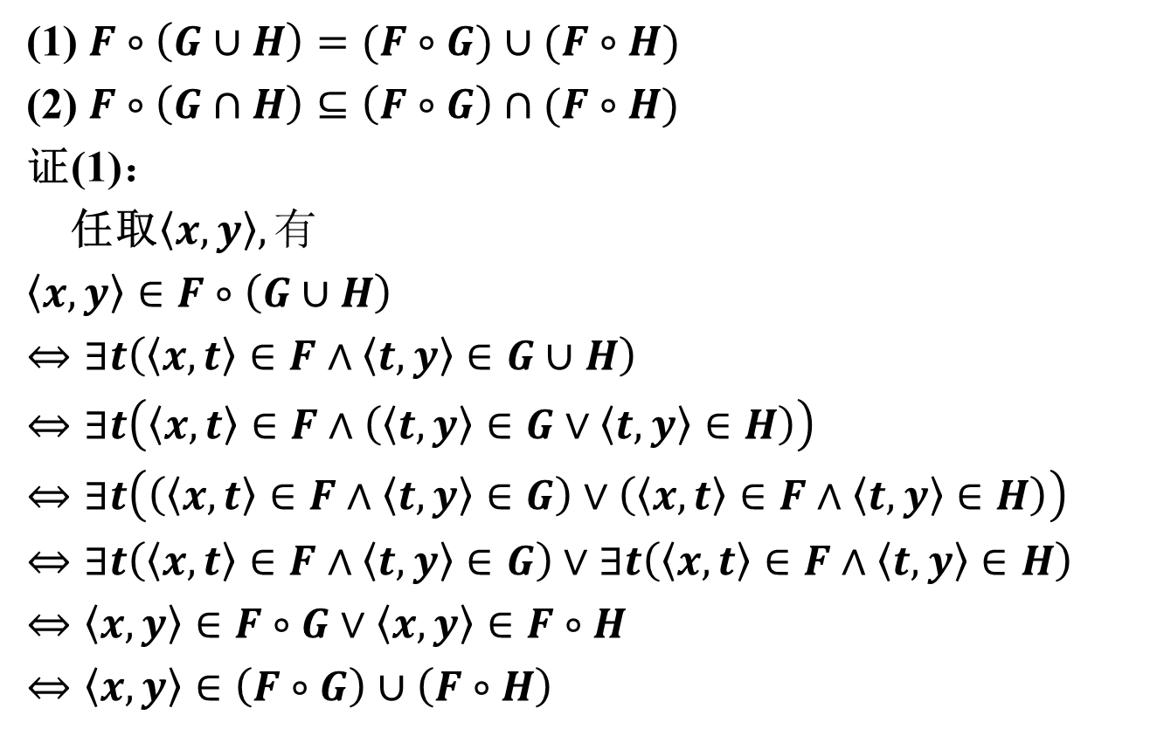
关系基本运算的性质
(1) $F∘\left(G∪H\right)=(F∘G)∪(F∘H)$
(2) $F∘\left(G∩H\right)⊆\left(F∘G\right)∩(F∘H)$
证(1)：
任取$\left\langle x,y\right\rangle ,有$
$$\left\langle x,y\right\rangle ∈F∘\left(G∪H\right)$$
$$⇔∃t\left(\left\langle x,t\right\rangle ∈F∧\left\langle t,y\right\rangle ∈G∪H\right)$$
$$⇔∃t\left(\left\langle x,t\right\rangle ∈F∧\left(\left\langle t,y\right\rangle ∈G∨\left\langle t,y\right\rangle ∈H\right)\right)$$
$$⇔∃t\left(\left(\left\langle x,t\right\rangle ∈F∧\left\langle t,y\right\rangle ∈G\right)∨\left(\left\langle x,t\right\rangle ∈F∧\left\langle t,y\right\rangle ∈H\right)\right)$$
$$⇔∃t\left(\left\langle x,t\right\rangle ∈F∧\left\langle t,y\right\rangle ∈G\right)∨∃t\left(\left\langle x,t\right\rangle ∈F∧\left\langle t,y\right\rangle ∈H\right)$$
$$⇔\left\langle x,y\right\rangle ∈F∘G∨\left\langle x,y\right\rangle ∈F∘H$$
$$⇔\left\langle x,y\right\rangle ∈\left(F∘G\right)∪\left(F∘H\right)$$

Slide 27
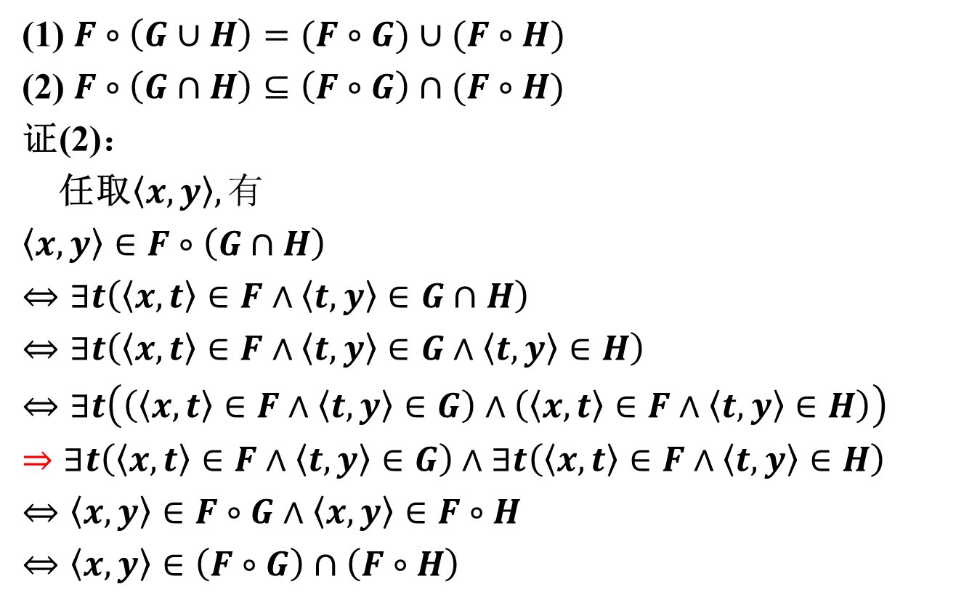
关系基本运算的性质
(1) $F∘\left(G∪H\right)=(F∘G)∪(F∘H)$
(2) $F∘\left(G∩H\right)⊆\left(F∘G\right)∩(F∘H)$
证(2)：
任取$\left\langle x,y\right\rangle ,有$
$$\left\langle x,y\right\rangle ∈F∘\left(G∩H\right)$$
$$⇔∃t\left(\left\langle x,t\right\rangle ∈F∧\left\langle t,y\right\rangle ∈G∩H\right)$$
$$⇔∃t\left(\left\langle x,t\right\rangle ∈F∧\left\langle t,y\right\rangle ∈G∧\left\langle t,y\right\rangle ∈H\right)$$
$$⇔∃t\left(\left(\left\langle x,t\right\rangle ∈F∧\left\langle t,y\right\rangle ∈G\right)∧\left(\left\langle x,t\right\rangle ∈F∧\left\langle t,y\right\rangle ∈H\right)\right)$$
$$⇒∃t\left(\left\langle x,t\right\rangle ∈F∧\left\langle t,y\right\rangle ∈G\right)∧∃t\left(\left\langle x,t\right\rangle ∈F∧\left\langle t,y\right\rangle ∈H\right)$$
$$⇔\left\langle x,y\right\rangle ∈F∘G∧\left\langle x,y\right\rangle ∈F∘H$$
$$⇔\left\langle x,y\right\rangle ∈\left(F∘G\right)∩\left(F∘H\right)$$

Slide 28
A上关系的幂运算
设R为A上的关系, n为自然数, 则 R 的 n次幂定义为：
(1) R⁰={<x,x> | x∈A }=I_{A}
(2) R^{n+1} = R^{n}∘R
注意：
对于A上的任何关系R₁和R₂都有
R₁⁰ = R₂⁰ = I_{A} 对于A上的任何关系 R 都有
R¹ = R

Slide 29
幂的求法
对于集合表示的关系R，计算 R^{n} 就是n个R复合 .
矩阵表示就是n个矩阵相乘, 其中相加采用逻辑加.
例3 设A={a,b,c,d}, R={<a,b>,<b,a>,<b,c>,<c,d>},
求R的各次幂, 分别用矩阵和关系图表示. 解: R与R²的关系矩阵分别为

Slide 30
幂的求法
同理，R⁰=I_{A}, R³和R⁴的矩阵分别是：
因此M⁴=M², 即R⁴=R². 因此可以得到 R²=R⁴=R⁶=…, R³=R⁵=R⁷=…

Slide 31
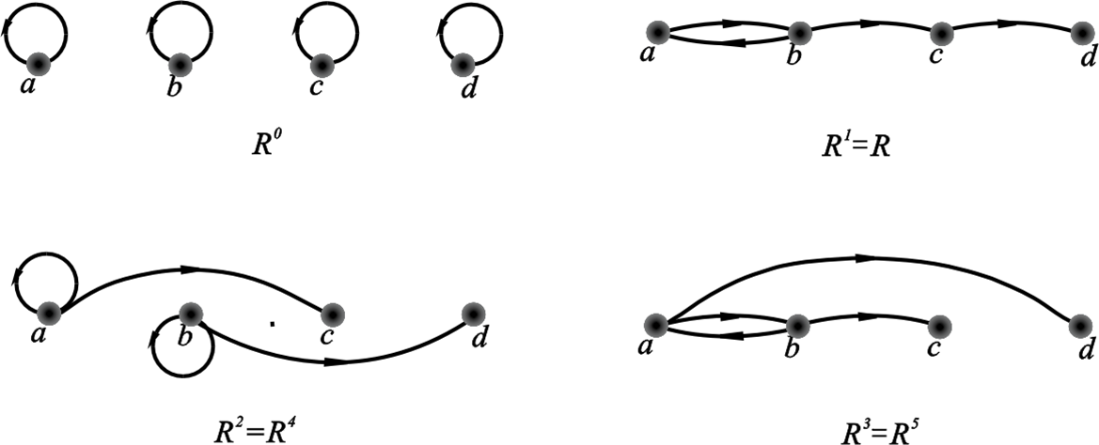
幂的求法
R⁰, R¹, R², R³,…的关系图如下图所示
R⁰
R¹
R²=R⁴=…
R³=R⁵=…

Slide 32
幂运算的性质
定理3 设A为n元集, R是A上的关系, 则存在自然数 s 和 t, 使得 R^{s} = R^{t}.
证: R为A上的关系, 由于|A|=n, A上的不同关系只有 个.
当列出 R 的各次幂
R⁰, R¹, R², …
必存在自然数 s 和 t 使得 R^{s}=R^{t}.

Slide 33
幂运算的性质
定理4 设 R 是 A 上的关系, m, n∈N, 则
(1) R^{m}∘R^{n}=R^{m+n} (2) (R^{m})^{n}=R^{mn}
证: 用归纳法 (1) 对于任意给定的m∈N, 施归纳于n. 若n=0, 则有 R^{m}∘R⁰=R^{m}∘I_{A}=R^{m}=R^{m+0}
假设R^{m}∘R^{n}=R^{m+n}, 则有 R^{m}∘R^{n+1}=R^{m}∘(R^{n}∘R)=(R^{m}∘R^{n})∘R=R^{m+n+1} ,
所以对一切m, n∈N有R^{m}∘R^{n}=R^{m+n}.

Slide 34
幂运算的性质
(接上页证明)
(2) 对于任意给定的 m∈N, 施归纳于n.
若n=0, 则有
(R^{m})⁰=I_{A}=R⁰=R^{m×0}
假设 (R^{m})^{n}=R^{mn}, 则有
(R^{m})^{n+1}=(R^{m})^{n}∘R^{m}=(R^{mn})∘R^{m}=R^{mn+m}=R^{m(n+1)}
所以对一切 m,n∈N 有 (R^{m})^{n}=R^{mn}.

Slide 35
幂运算的性质
定理5 设R 是A上的关系, 若存在自然数 s, t (s<t) 使得
R^{s} = R^{t}, 则
(1) 对任何 k∈N 有 R^{s+k} = R^{t+k}
(2) 对任何 k, i∈N 有R^{s+kp+i} = R^{s+i}, 其中p = t−s
(3) 令S={R⁰,R¹, …, R^{t−1}}, 则对于任意的 q∈N有 R^{q}∈S
证: (1) R^{s+k} = R^{s}∘R^{k} = R^{t}∘R^{k} = R^{t+k}
(2) 对 k 归纳. 若k=0, 则有
R^{s+0p+i} = R^{s+i}
假设 R^{s+kp+i} = R^{s+i}, 其中p = t−s, 则
R^{s+(k+1)p+i} = R^{s+kp+i+p} = R^{s+kp+i}∘R^{p}
= R^{s+i}∘R^{p} = R^{s+p+i} = R^{s+t−s+i} = R^{t+i} = R^{s+i}
由归纳法命题得证.

Slide 36
幂运算的性质
(3) 任取 q∈N, 若q<t, 显然有 R^{q}∈S.
若 q≥t, 则存在自然数 k 和 i 使得
q = s+kp+i，其中0≤i≤p−1.
于是
R^{q} = R^{s+kp+i} = R^{s+i}
而 s+i ≤s+p−1 = s+t−s−1 = t−1
这就证明了 R^{q}∈S.

Slide 37
重新审视前例：
R⁰, R¹, R², R³,…的关系图如下图所示
R⁰
R¹
R²=R⁴=…
R³=R⁵=…

